Slide 1
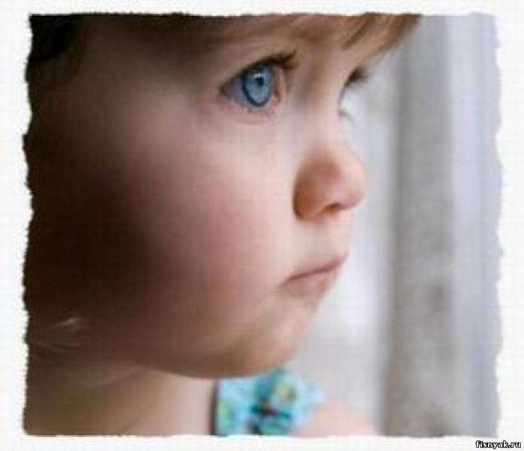
Берегите своих детей,
Их за шалости не ругайте.
Зло своих неудачных дней
Никогда на них не срывайте.

Slide 2
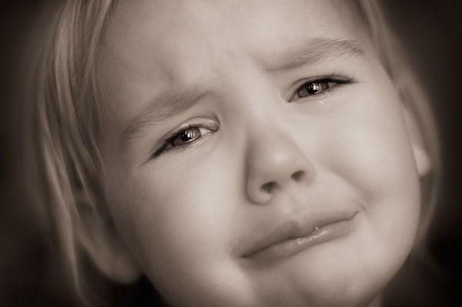
Не сердитесь на них всерьез,
Даже если они провинились,
Ничего нет дороже слез,
Что с ресничек родных
скатились.

Slide 3
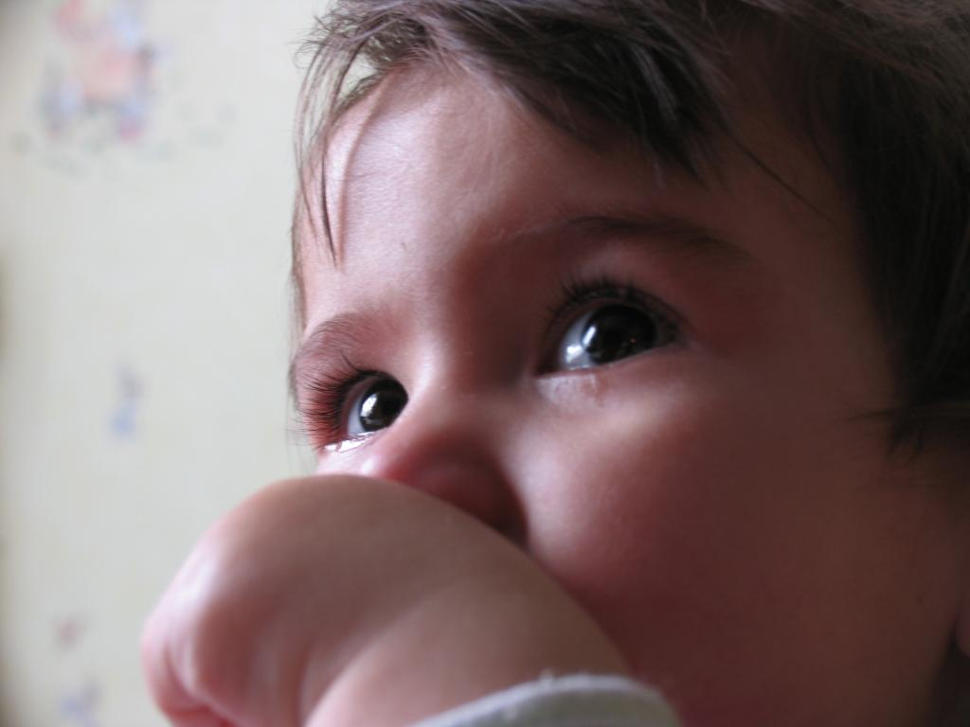
Если валит усталость с ног
Совладать с нею нету мочи,
Ну а к Вам подойдет сынок
Или руки протянет дочка.

Slide 4
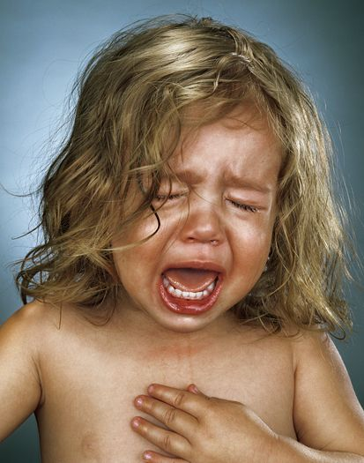
Обнимите покрепче их,
Детской ласкою дорожите
Это счастье - короткий миг,
Быть счастливыми поспешите.
Ведь растают как снег весной,
Промелькнут дни златые эти
И покинут очаг родной
Повзрослевшие Ваши дети.

Slide 5
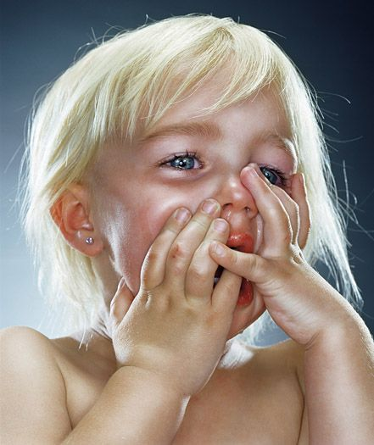
Перелистывая альбом
С фотографиями детства,
С грустью вспомните о былом
О тех днях, когда были вместе.
Как же будете Вы хотеть
В это время опять вернуться
Чтоб им маленьким песню спеть,
Щечки нежной губами коснуться.

Slide 6
И пока в доме детский смех,
От игрушек некуда деться,
Вы на свете счастливей всех,
Берегите ж, пожалуйста, детство!

Slide 7
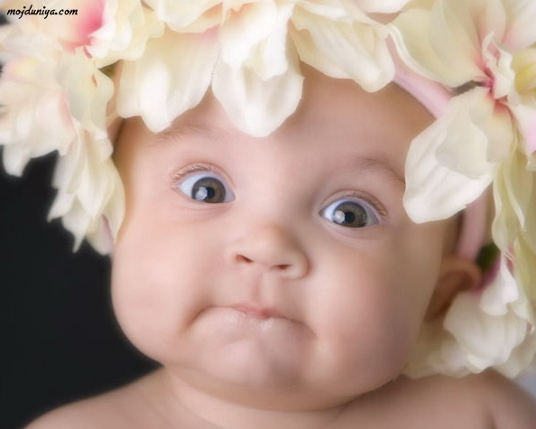

Slide 8
